Slide 1
媒体安全技术 -成果展示
18数媒技3班
陈婉芊
201810513036

Slide 2
C
目 录
ONTENTS
代码
交互界面
01
02
思路及核心代码
用户交互效果
结果
文件清单
03
04
加解密的最终结果
所有使用、生成的文件

Slide 3
代码
01
具体代码介绍见“程序详细设计说明文档.docx”

Slide 4
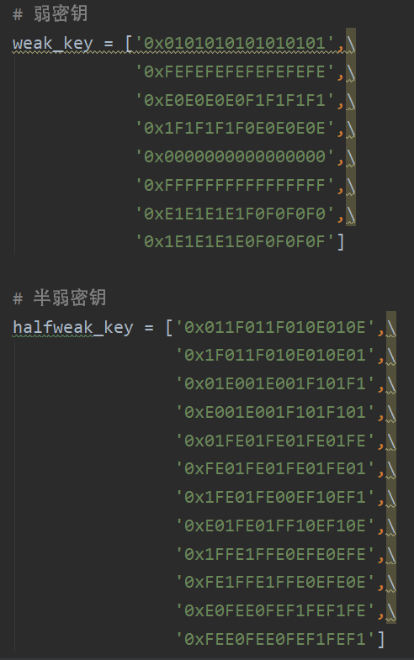
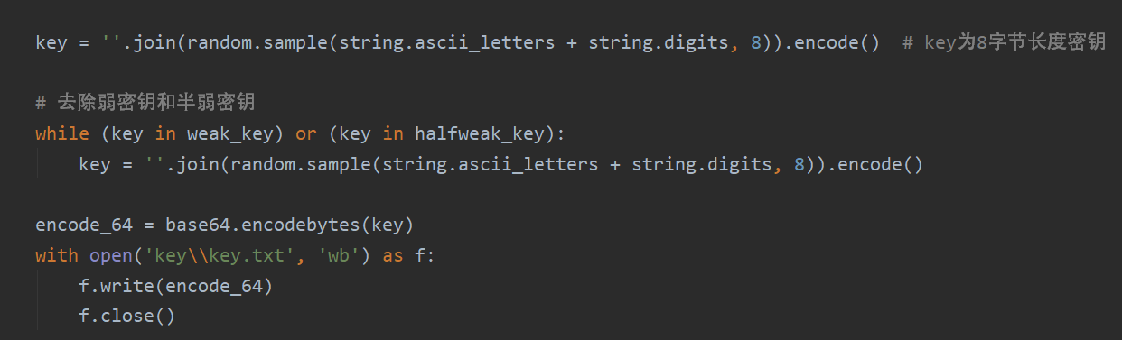
1. 生成密钥
具体代码介绍见“程序详细设计说明文档.docx”
A.列举所有的弱密钥和半弱密钥
B.随机生成密钥，去除弱密钥和半弱密钥，并存入文件

Slide 5
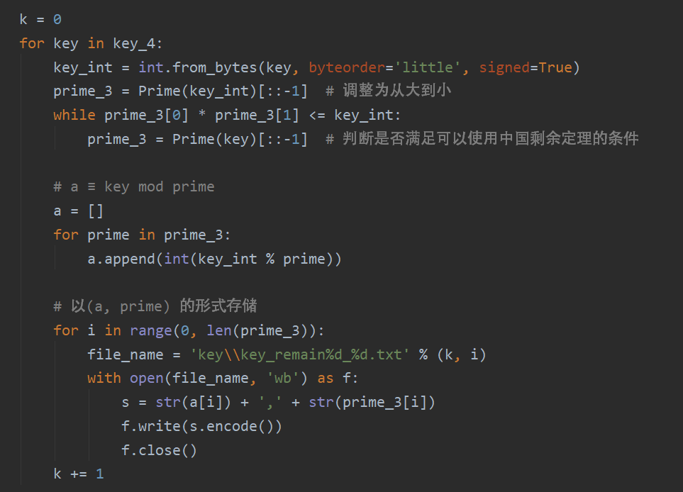
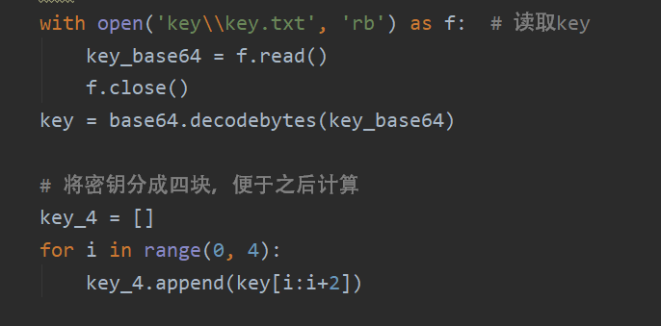
2.中国剩余定理分配密钥

Slide 6

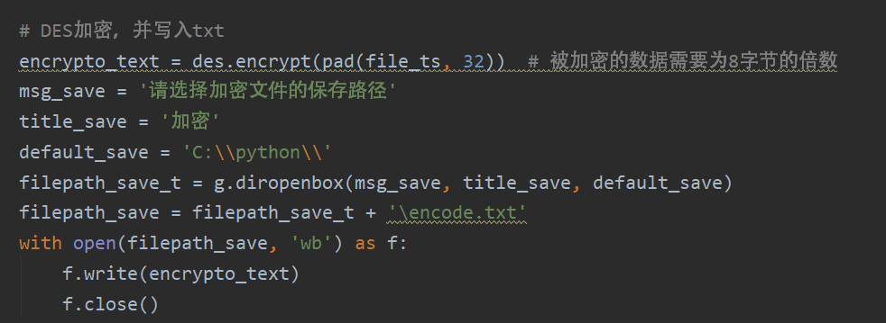
3.DES加密

Slide 7
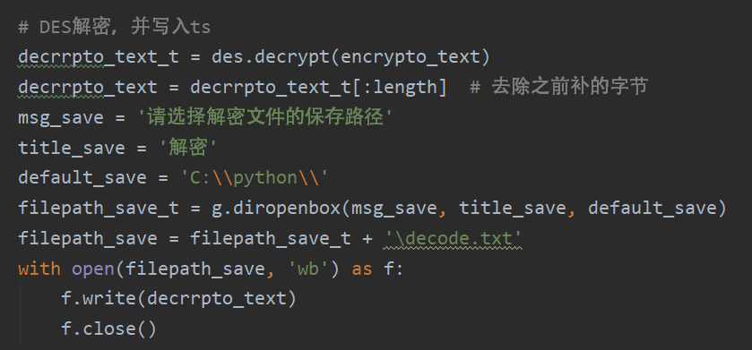
4.DES解密

Slide 8
交互界面
02

Slide 9
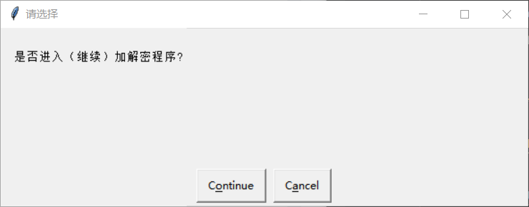
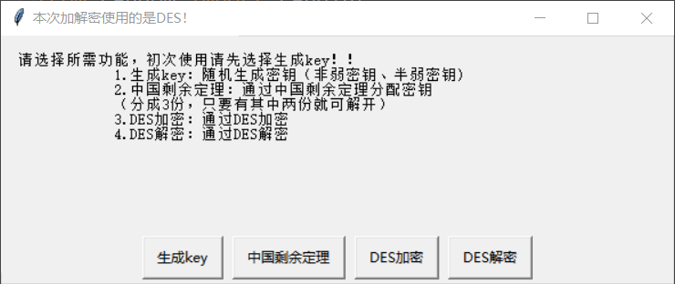
1. 初始界面

Slide 10
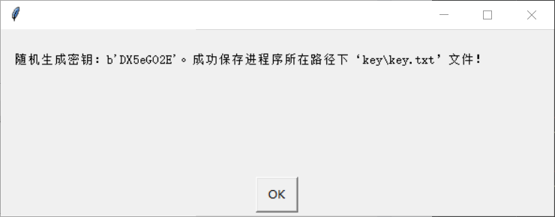
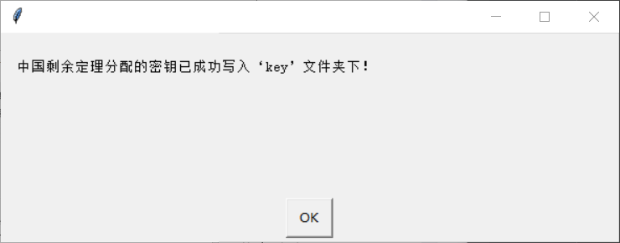
2.生成Key

Slide 11
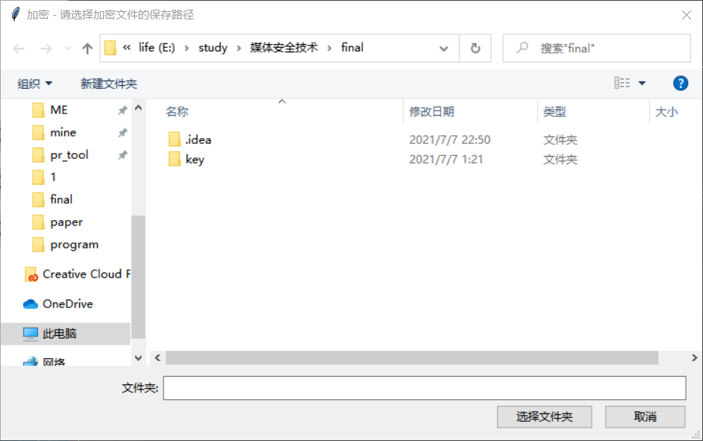
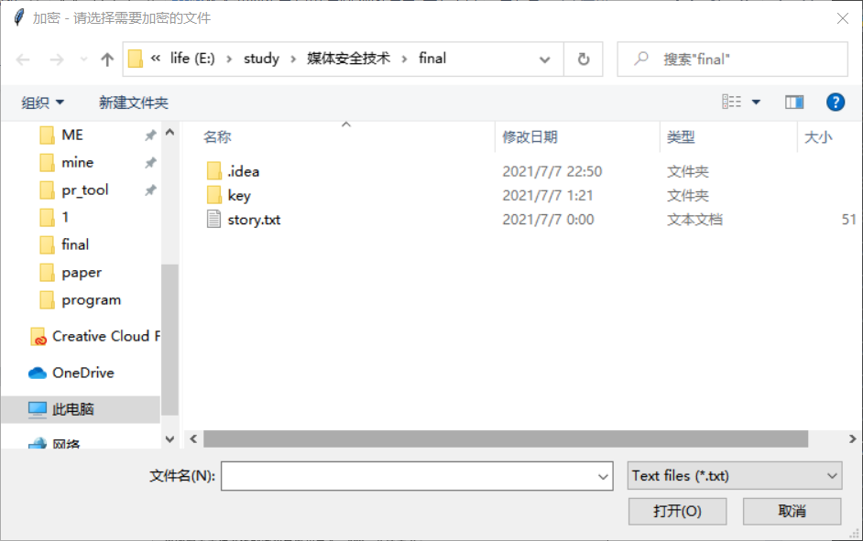
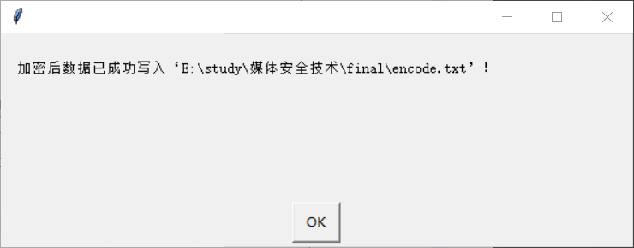
3.DES加密

Slide 12
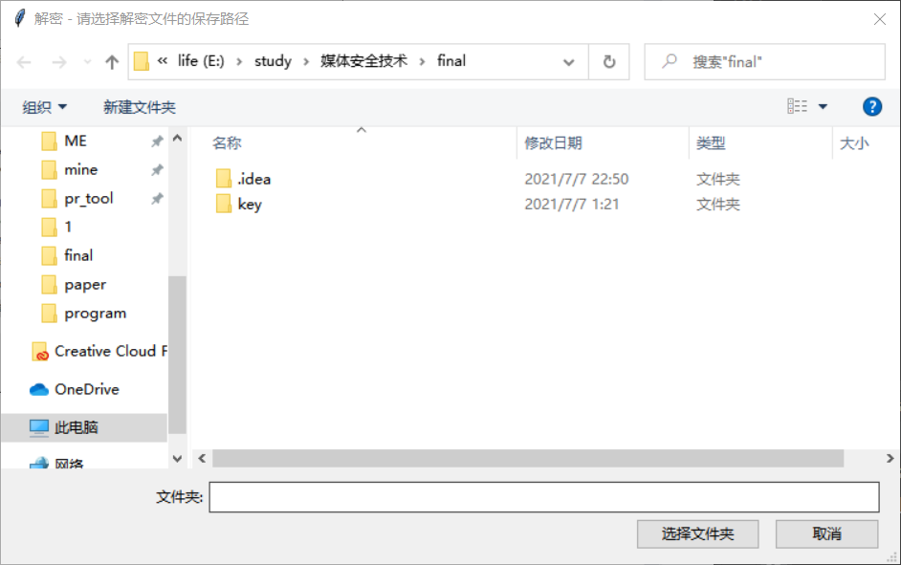
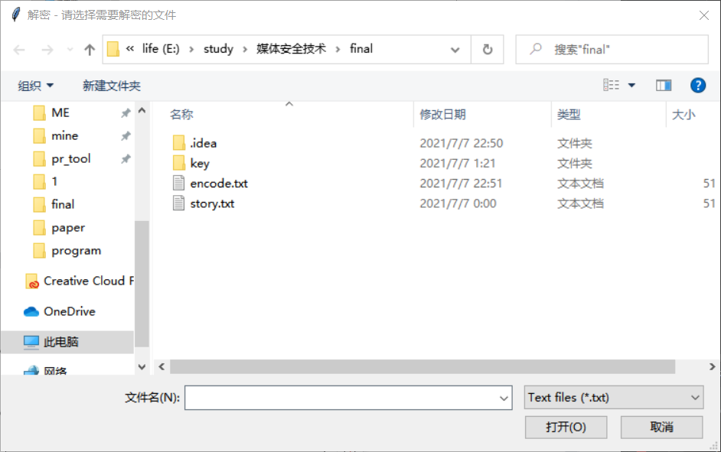
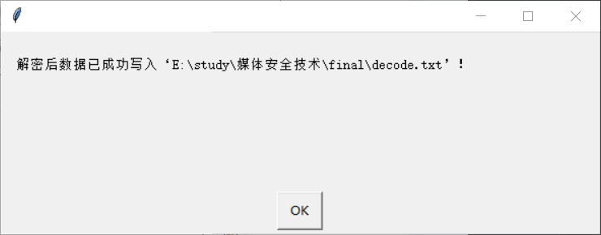
4.DES解密

Slide 13
结果
03

Slide 14
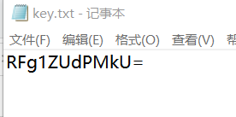
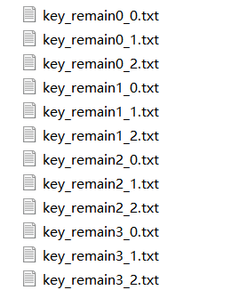
1.密钥
中国剩余定理处理后：
随机生成密钥：

Slide 15
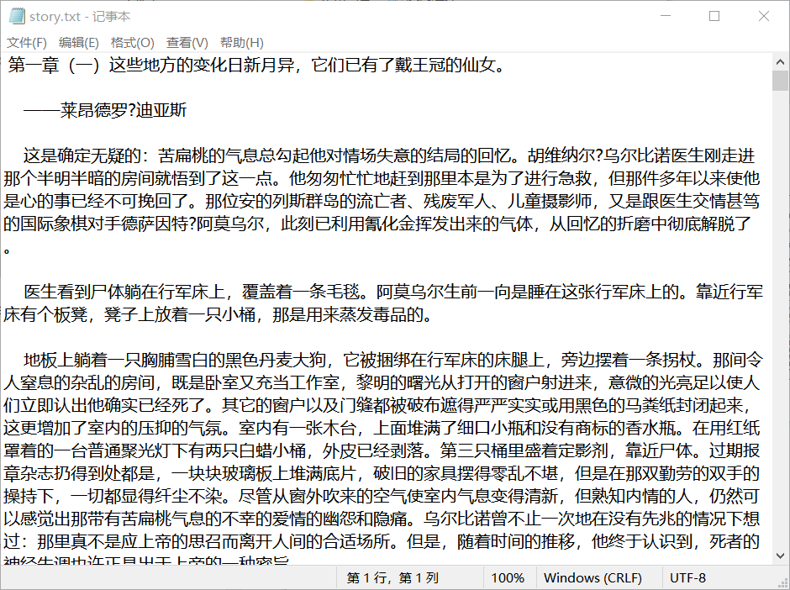
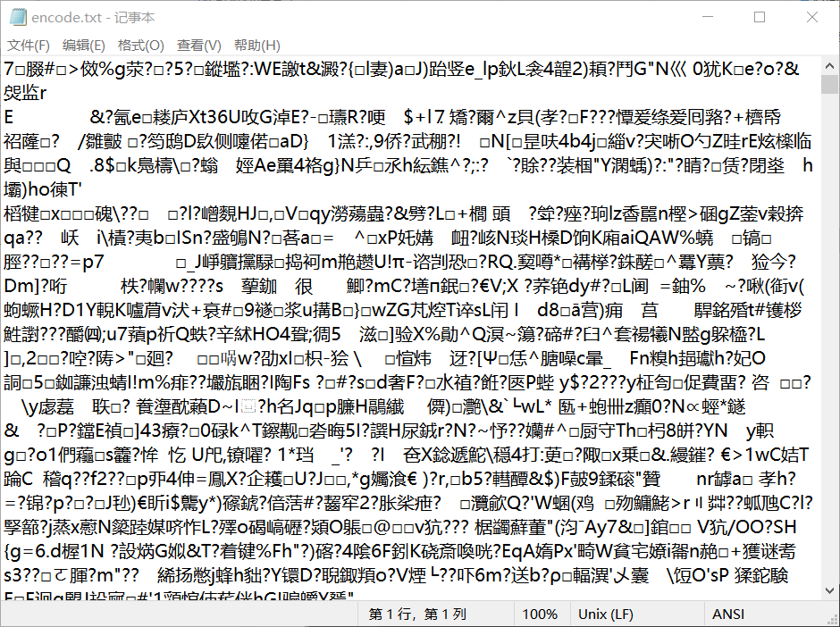
2.DES加密结果
原文：
加密后：

Slide 16
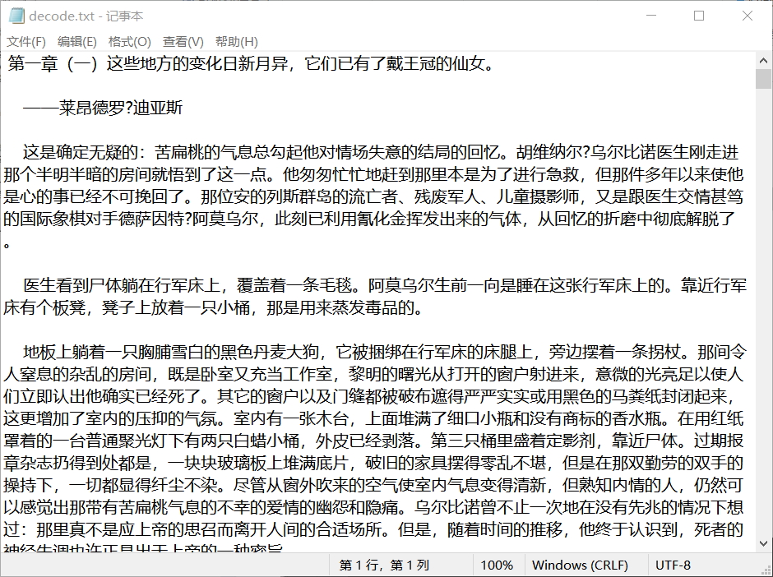
3.DES解密结果
成功复原！

Slide 17
文件清单
04

Slide 18
story.txt 待加密文件
encode.txt 加密后文件
decode.txt 解密后文件
key.txt 随机生成的密钥
length.txt 待加密文件长度
key_remain*.txt 中国剩余定理处理后的密钥

Slide 19
感谢您的聆听与观看
18数媒技3班
陈婉芊
201810513036

